Slide 1

Chihuahua
Ficha Estatal
Julio 2026

Slide 2
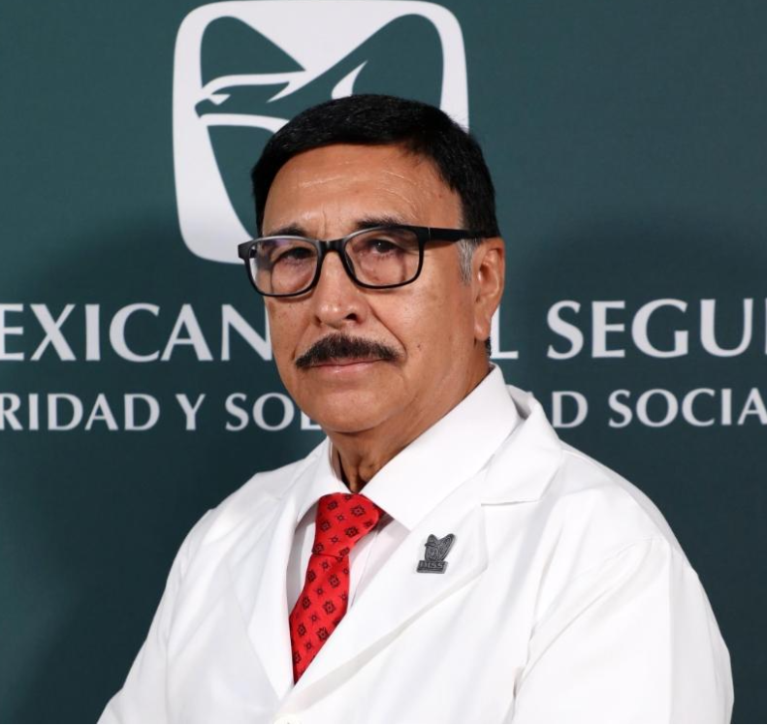
CHIHUAHUA
Dr. Julio Mercado Castruita
Especialidad en Medicina Familiar y Gestión Directiva
Licenciatura en Médico Cirujano y Partero
Inicio en el cargo: 16 de Abril 2026
Jefatura de Servicios de Prestaciones Médicas | Dr. Héctor Manuel Payan Valdéz Médico Urgenciólogo Maestría en Educación Inicio en el cargo: 1 de diciembre 2025
Jefatura de Servicios de Salud en el Trabajo, Prestaciones Económicas y Sociales | Doc. Beatriz Villasana Luna Doctorado en Derecho y Ciencias Jurídicas Inicio en el cargo: 16 de abril 2024
Jefatura de Servicios de Afiliación y Cobranza | C.P. Jorge Oscar Carrillo Ronquillo Licenciatura Contaduría Pública, y Derecho Maestría en Impuestos Inicio en el cargo: 01 de junio 2020
Jefatura de Servicios de Desarrollo de Personal | Lic. Eduardo Humberto Palma Rivera Licenciatura en Administración de Empresas Inicio en el cargo: 01 de noviembre 2020
Jefatura de Servicios de Finanzas | Mtra. Graciela Salas Alvídrez Maestría en Administración de Instituciones de Salud Inicio en el cargo: 02 de septiembre 2020
Jefatura de Servicios Administrativos | LAF. Santa Mónica Murillo Beltrán Licenciatura en Administración Financiera Inicio en el cargo: 09 de junio 2025
Jefatura de Servicios Jurídicos | Lic. Yan Jorge Vargas Serrano Licenciatura en Derecho Inicio en el cargo: 01 de abril 2021
Secretario General de la Sección VII | Enf. Jorge Arturo Herrera Navarro Licenciatura en Enfermería Inicio en el cargo:01 de agosto 2024

Slide 3







CHIHUAHUA
IMSS atiende 69% de la población (incluye COPLAMAR)
Otros 11,737 0.29%
908,352 22%
349,885 9%
Población estatal 4,087,306
2,608,964 64%
208,368 5%
Fuente: CONAPO, proyección a enero de 2026.
Categoría | 2018 | 2026 | Variación
PDA¹ | 2,410,625 | 2,608,964 | 8%
Titulares | 1,327,036 | 1,553,403 | 17%
Puestos de trabajo | 882,868 | 963,631 | 9%
Pensionados | 190,911 | 290,941 | 52%
Conservación de derechos | 31,421 | 26,986 | -14%
Sin empleo asociado | 221,836 | 243,338 | 10%
Estudiantes | 209,515 | 230,350 | 10%
Seguro de Salud de Familia² | 6,696 | 1,170 | -83%
Continuación voluntaria | 5,625 | 11,818 | 110%
Familiares | 1,083,589 | 1,055,561 | -3%
Esposa(o)/concubina(rio) | 353,645 | 376,935 | 7%
Hijas e hijos | 565,585 | 484,718 | -14%
Madres y padres | 164,359 | 193,908 | 18%
mayo |  | Variación
2025 | 2026
2,203 | 1,981 | -10%
Personas Trabajadoras Independientes
mayo |  | Variación
2025 | 2026
16,517 | 21,562 | 31%
Fuente: Dirección de Incorporación y Recaudación. Corte mayo de 2026.
¹ Se refiere a personas derechohabientes (titulares y familiares) adscritas a UMF.
² La afiliación al Seguro de Salud de Familia disminuye en virtud del incremento en los nuevos esquemas de aseguramiento.

Slide 4
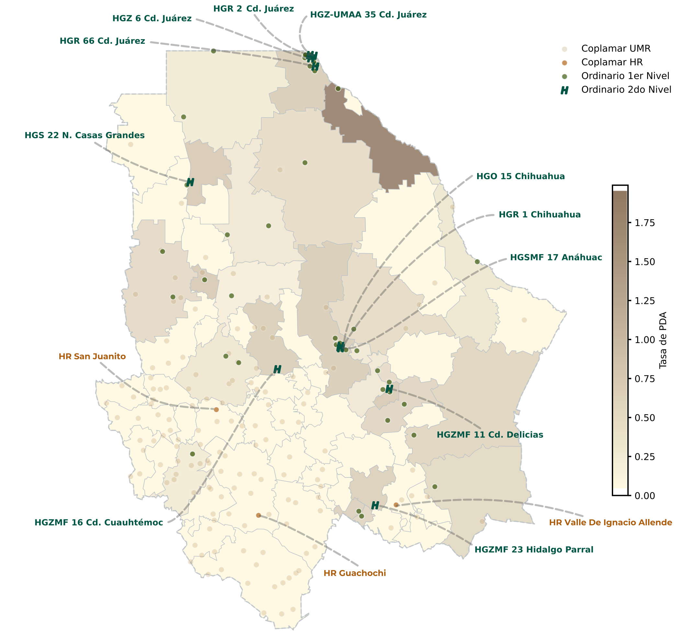
CHIHUAHUA
Infraestructura médica IMSS e IMSS Coplamar
2o Nivel | Unidades
HR | 3
HGZ | 5
HGS | 2
HGR | 3
HGO | 1
Total | 14
Nivel | IMSS Ordinario
 | Unidades | Consultorios de MF | Camas | Camas no censables
Primer | 49 1 | 333 | 20 | 123
Segundo | 11 | 32 | 1,837 | 731
Total | 60 | 365 | 1,857 | 854
IMSS-COPLAMAR
Nivel | Unidades | Consultorios de MF | Camas
Primer | 144 | 145 | 0
Segundo | 3 | 13 | 93
Total | 147 | 158 | 93
¹ Incluye 41 UMF, 7 UMFH, 1 UMF-UMAA y no incluye 3 Unidades Auxiliares de Medicina Familiar. ² No incluye Unidades médicas móviles (UMM) ni Brigadas de salud (BS).
Corte de información: mayo de 2026

Slide 5
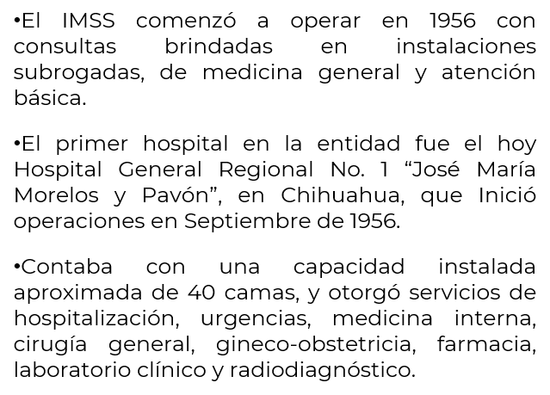
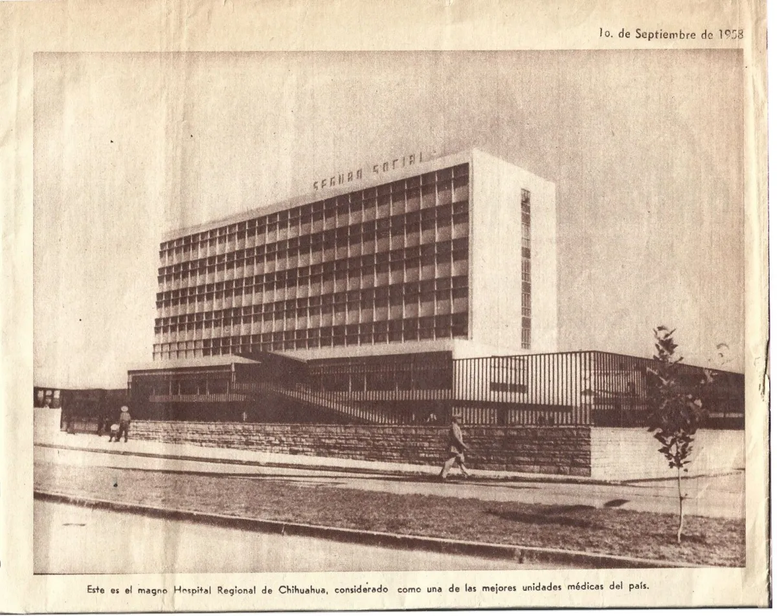

CHIHUAHUA
Capacidad médica instalada
Primer hospital en la entidad: Hospital General Regional No. 1, Ciudad de Chihuahua
Unidad | Inicio de operaciones | Camas | Camas no censables | Camas de cuidados intensivos | Salas Quirúrgicas¹ | Consultorios de especialidades
HGR 1 Chihuahua | Septiembre de 1956 | 295 | 104 | 14 | 9 | 49
HGZMF 11 Cd. Delicias | Agosto de 1958 | 152 | 57 | 8 | 3 | 16
HGZ 6 Cd. Juárez | Noviembre de 1960 | 229 | 92 | 4 | 5 | 30
HGSMF 17 Anáhuac | Noviembre de 1960 | 14 | 5 | 0 | 1 | 4
HGZMF 23 Hidalgo Parral | Agosto de 1974 | 80 | 44 | 4 | 3 | 12
HGZ-UMAA 35 Cd. Juárez | Abril de 1980 | 228 | 97 | 4 | 5 | 26
HGZMF 16 Cd. Cuauhtémoc | Noviembre de 1985 | 82 | 48 | 4 | 3 | 14
HGO 15 Chihuahua | Noviembre de 1988 | 116 | 30 | 12 | 3 | 6
HGR 66 Cd. Juárez | Noviembre de 2006 | 257 | 105 | 14 | 12 | 36
HGS 22 N. Casas Grandes | Junio de 2009 | 55 | 25 | 0 | 2 | 10
¹Incluye salas de quirófano, salas híbridas y salas mixtas, no considera salas de tococirugía y expulsión. Fuente: Cédula de actualización de variables seleccionados del IFU enviados por el OOAD. Corte de Información: mayo de 2026

Slide 6
CHIHUAHUA
Capacidad médica instalada
Unidad | Inicio de operaciones | Camas | Camas no censables | Camas de cuidados intensivos | Salas Quirúrgicas¹ | Consultorios de especialidades
HGR 2 | Octubre de 2024 | 264 | 124 | 28 | 09 | 50
Subtotal |  | 1,772 | 731 | 92 | 55 | 253
IMSS-Coplamar | Inicio de operaciones | Camas | Camas no censables | Camas de cuidados intensivos | Salas Quirúrgicas¹ | Consultorios de especialidades
HR Valle de Ignacio Allende | Marzo de 1980 | 27 | 5 | 0 | 1 | 5
HR San Juanito | Abril de 1982 | 33 | 10 | 0 | 1 | 6
HR Guachochi | Noviembre de 1982 | 33 | 10 | 0 | 1 | 5
Subtotal |  | 93 | 25 | 0 | 3 | 16
Total |  | 1,865 | 756 | 92 | 58 | 269
¹Incluye salas de quirófano, salas híbridas y salas mixtas, no considera salas de tococirugía y expulsión. Fuente: Cédula de actualización de variables seleccionados del IFU enviados por el OOAD. Corte de Información: mayo de 2026

Slide 7


CHIHUAHUA
Equipo relevante
Unidad | Aparatos de Tomografía | Equipos de Resonancia Magnética | Mastógrafo | Arcos en C | Máquinas de Hemodiálisis | Sala de Hemodinamia
HGZ-UMAA 35 Cd. Juárez. | 1 | 0 | 1 | 0 | 10 | 0
HGSMF 17 Anáhuac | 0 | 0 | 0 | 0 | 0 | 0
HGZ 6 Cd. Juárez | 1 | 0 | 0 | 0 | 5 | 0
HGR 66 Cd. Juárez | 1 | 1 | 1 | 4 | 10 | 0
HGO 15 Chihuahua | 0 | 0 | 0 | 0 | 0 | 0
HGZMF 16 Cd. Cuauhtémoc | 0 | 0 | 0 | 0 | 0 | 0
HGZMF 11 Cd. Delicias | 0 | 0 | 0 | 0 | 0 | 0
HGR 1 Chihuahua | 1 | 2 | 0 | 0 | 6 | 1
HGS 22 N. Casas Grandes | 0 | 0 | 0 | 0 | 0 | 0
HGR 2 | 1 | 1 | 0 | 3 | 30 | 1
HGZMF 23 Hidalgo Parral | 0 | 0 | 0 | 0 | 0 | 0
Total | 5 | 4 | 2 | 7 | 61 | 2
Fortalecimiento de equipo médico
Compra 2025-2026 equipo mayor
1
Mastógrafo
3
Tomógrafos
HGS 22 N. Casas Grandes
$4.3 mdp
HGZ-UMAA 35 Ciudad Juárez
HGZ 6 Ciudad Juárez
HGR 1 Chihuahua
$89.0 mdp
Proyectos de implementación/sustitución 2019-2025. Incluye equipo de la compra 2025-2026. Fuente: Cédula de actualización de variables seleccionadas del IFU, enviadas por el OOAD. Corte de información: mayo de 2026

Slide 8

CHIHUAHUA
Resumen 2026
Indicador | 2025 | Incremento 2024 vs 2025 | Avance 2026 | Meta 2026 | % avance anual
Consultas de Medicina Familiar¹ | 3,971,140 | 199,225 | 1,824,574 | 4,246,960 | 43.0%
Consultas de Especialidad | 1,054,141 | 224,588 | 506,786 | 1,307,795 | 38.8%
Cirugías | 56,718 | 10,257 | 29,257 | 89,168 | 32.8%
Resultados 2025
+199,225
Consultas Medicina Familiar
+224,588
Consultas Especialidad
+10,257
Cirugías
Corte de información: semana 24, 7 junio 2026 ¹Las consultas de medicina familiar incluyen los hospitales con MF.

Slide 9
CHIHUAHUA
49 Unidades de Medicina Familiar
37 UMF de lunes a viernes
Productividad de consultas de medicina familiar 2025-2026
Unidad | Consultas 2025 | Incremento 2025 vs 2024 | Avance 2026 | Meta 2026 | % avance anual
UMF 14 Rosales | 9,219 | 136 | 4,914 | 10,000 | 49.1%
UMF 12 Meoqui | 40,207 | 2,409 | 20,220 | 50,112 | 40.3%
UMF 3 Villa Aldama | 22,656 | -158 | 10,292 | 25,056 | 41.1%
UMF 27 Lázaro Cárdenas | 14,959 | 1,832 | 8,379 | 16,000 | 52.4%
UMF 13 Saucillo | 26,260 | -325 | 10,547 | 40,716 | 25.9%
UMFH 24 C. Jiménez | 44,719 | 2,368 | 21,571 | 50,112 | 43.0%
UMF 29 Chihuahua | 24,837 | 606 | 11,477 | 28,188 | 40.7%
UMF 58 Chihuahua | 34,238 | 6,148 | 15,940 | 37,584 | 42.4%
UMFH 25 Naica | 10,034 | 1,300 | 4,654 | 11,000 | 42.3%
UMF 28 Fco. Portillo | 12,190 | 1,528 | 6,167 | 13,000 | 47.4%
UMF 32 E. Creel | 4,265 | -263 | 2,055 | 6,000 | 34.3%
UMFH 31 La Junta | 20,729 | 5,501 | 8,720 | 25,056 | 34.8%
UMFH 30 Ojinaga | 17,080 | 641 | 8,339 | 18,000 | 46.3%
UMFH 7 Mesa Huracán | 9,191 | 2,872 | 4,722 | 10,000 | 47.2%
UMF 34 Cd. Juárez | 155,266 | 2,210 | 69,757 | 175,392 | 39.8%
UMF 38 Guerrero | 9,931 | 989 | 5,129 | 11,000 | 46.6%
UMF 37 Ascención | 10,229 | 980 | 4,660 | 11,000 | 42.4%
UMF 42 Casas Grandes | 8,603 | 798 | 3,790 | 10,000 | 37.9%
UMF 40 Ricardo Flores | 4,756 | -765 | 2,623 | 6,000 | 43.7%
UMF 41 Gómez Farias | 16,237 | -542 | 7,323 | 16,000 | 45.8%
UMF 43 Gpe Distrito | 14,482 | 3,721 | 6,536 | 15,000 | 43.6%
UMF 39 El Molino | 10,681 | 183 | 4,872 | 12,000 | 40.6%
UMF 45 Rodrigo M. Quevedo | 9,105 | 5,628 | 3,742 | 10,000 | 37.4%
UMF 10 V. Ahumada | 12,035 | 2,621 | 5,920 | 13,000 | 45.5%
UMF 50 Cd. Juárez | 11,623 | 3,219 | 5,248 | 13,000 | 40.4%
UMF 47 Cd. Juárez | 267,502 | 7,636 | 124,063 | 338,256 | 36.7%
UMF 8 Sta. Barbara | 14,546 | 1,096 | 7,630 | 15,000 | 50.9%
UMF 55 Valle Buenaventura | 8,620 | 1,031 | 3,911 | 10,000 | 39.1%
UMF 48 Cd. Juárez | 291,207 | 11,048 | 132,479 | 325,728 | 40.7%
UMF 9 S. Fco. del Oro | 9,287 | -329 | 4,656 | 10,000 | 46.6%
UMF 57 Delicias | 30,314 | -498 | 12,815 | 37,584 | 34.1%
UMF 46 Cd. Juárez | 229,792 | 9,869 | 108,383 | 288,144 | 37.6%
UMF 61 Cd. Juárez | 77,857 | 2,608 | 35,142 | 87,696 | 40.1%
UMF 62 Cd. Juárez | 71,270 | 2,321 | 34,207 | 87,696 | 39.0%
UMF 63 Cd. Juárez | 29,558 | 34 | 13,275 | 37,584 | 35.3%
UMFH 5 C. Madera | 21,136 | -143 | 10,588 | 25,056 | 42.3%
UMF 54 N. Casas Grandes | 79,176 | 9,985 | 35,557 | 87,696 | 40.5%
Total | 1,683,797 | 88,295 | 780,303 | 1,983,656 | 39.3%
1,983,656 Meta 2026
39.3%
Avance
En el año 2025 no incluye información de HR y UMR No incluye Unidades Auxiliares de Medicina Familiar, ni hospitales con servicio de medicina familiar. El año de proceso inicia del 26 de diciembre del año anterior al 25 de diciembre del año en curso:2025 (del 26 de dic de 2024 al 25 de dic de 2025). Corte de información: Semana 24, 7 junio 2026

Slide 10
CHIHUAHUA
49 Unidades de Medicina Familiar
12 Unidades Médicas de tiempo completo (54 consultorios)
Productividad de consultas de medicina familiar 2025-2026
Unidad | 2025 | Incremento 2024 vs 2025 | Avance 2026 | Meta 2026 | % avance anual
UMFH 21 C. Camargo | 59,259 | 1,673 | 26,742 | 62,640 | 42.7%
UMF 4 Ávalos | 144,079 | 12,314 | 65,537 | 141,000 | 46.5%
UMF-UMAA 33 Chihuahua | 394,973 | 17,422 | 180,074 | 384,000 | 46.9%
UMF 44 Chihuahua | 274,782 | 2,382 | 125,372 | 275,616 | 45.5%
UMF 2 Nombre de Dios | 142,214 | 1,927 | 64,099 | 139,000 | 46.1%
UMF 56 Cd. Juárez | 91,801 | 8,974 | 44,586 | 90,000 | 49.5%
UMF 20 Delicias | 80,947 | 12,600 | 39,426 | 79,000 | 49.9%
UMF 64 Cd. Juárez | 80,038 | 2,621 | 36,835 | 87,696 | 42.0%
UMF 67 Cd. Juárez | 137,420 | 6,497 | 63,099 | 137,760 | 45.8%
UMF 65 Cd. Juárez | 150,329 | 4,558 | 68,479 | 146,000 | 46.9%
UMF 69 Chihuahua | 131,980 | 12,328 | 63,434 | 129,000 | 49.2%
UMF 70 Cd. Juárez | 154,274 | 6,219 | 66,170 | 151,000 | 43.8%
Total | 1,842,096 | 89,515 | 843,853 | 1,822,712 | 46.3%
de las consultas en 2025 fueron en fin de semana (233,023 consultas)
Proyectos 2026
Sin unidades médicas propuestas
12%
En el año 2025 no incluye información de HR y UMR. No incluye Unidades Auxiliares de Medicina Familiar, ni hospitales con servicio de medicina familiar. El año de proceso inicia del 26 de diciembre del año anterior al 25 de diciembre del año en curso: 2025 (del 26 de Dic de 2024 al 25 de Dic de 2025). Corte de información: Semana 24, 7 junio 2026

Slide 11
CHIHUAHUA
Consultas de especialidad 2026
Productividad de consultas de especialidad 2025-2026
Unidad | 2025 | Incremento 2025 vs 2024 | Avance 2026 | Meta 2026 | % Cumplimiento de la meta
HGZMF 23 Hidalgo Parral | 39,941 | 10,056 | 23,619 | 49,640 | 47.6%
HGZMF 16 Cd. Cuauhtémoc | 40,123 | 4,589 | 21,605 | 45,990 | 47.0%
UMAA 33 Chihuahua | 28,071 | 8,158 | 15,668 | 35,040 | 44.7%
HGR 66 Cd. Juárez | 146,207 | -11,818 | 77,648 | 177,390 | 43.8%
HGZ-UMAA 35 Cd. Juárez | 116,267 | -10,829 | 52,380 | 124,830 | 42.0%
HGO 15 Chihuahua | 40,350 | 7,397 | 19,015 | 45,990 | 41.4%
HGR 1 Chihuahua | 277,800 | 77,714 | 112,956 | 275,940 | 40.9%
HGZ 6 Cd. Juárez | 126,403 | -4,114 | 55,267 | 137,970 | 40.1%
HGR 2 | 146,075 | 130,504 | 87,370 | 262,800 | 33.2%
HGZMF 11 Cd. Delicias | 68,544 | 8,268 | 30,357 | 105,485 | 28.8%
HGS 22 N. Casas Grandes | 20,613 | 3,832 | 9,223 | 35,040 | 26.3%
HGSMF 17 Anáhuac | 3,747 | 831 | 1,678 | 11,680 | 14.4%
Total | 1,054,141 | 224,588 | 506,786 | 1,307,795 | 38.8%
1,307,795 Meta 2026
38.8%
Avance
No incluye la productividad de especialidad generada en UMF ni en HR. En el año 2025 no incluye información de HR y UMR. El año de proceso inicia del 26 de diciembre del año anterior al 25 de diciembre del año en curso:2025 (del 26 de dic de 2024 al 25 de dic de 2025). Corte de información: Semana: 24, 7 junio 2026

Slide 12
CHIHUAHUA
Cirugías 2026
Unidad | 2025 | Incremento 2025 vs 2024 | Avance 2026 | Meta 2026 | % Cumplimiento de la meta
HGO 15 Chihuahua | 4,741 | 576 | 2,156 | 5,175 | 41.7%
HGZMF 16 Cd. Cuauhtémoc | 3,361 | 367 | 1,590 | 4,077 | 39.0%
HGZMF 11 Cd. Delicias | 4,051 | 289 | 2,038 | 5,436 | 37.5%
UMAA 33 Chihuahua | 4,777 | 1,241 | 2,281 | 6,264 | 36.4%
HGR 2 | 5,670 | 5,571 | 4,896 | 13,955 | 35.1%
HGZMF 23 Hidalgo Parral | 2,670 | 295 | 1,429 | 4,077 | 35.0%
HGZ 6 Cd. Juárez | 5,201 | -704 | 2,561 | 8,154 | 31.4%
HGZ-UMAA 35 Cd. Juárez | 5,808 | -404 | 2,519 | 8,154 | 30.9%
HGR 1 Chihuahua | 8,961 | 1,286 | 3,926 | 13,176 | 29.8%
HGR 66 Cd. Juárez | 9,492 | 1,505 | 5,051 | 17,568 | 28.8%
HGS 22 N. Casas Grandes | 1,606 | 77 | 631 | 2,349 | 26.9%
HGSMF 17 Anáhuac | 380 | 158 | 179 | 783 | 22.9%
Total | 56,718 | 10,257 | 29,257 | 89,168 | 32.8%
89,168 Meta 2026
32.8%
Avance
No incluye las cirugías realizadas en HR. Sólo se consideran cirugías principales. Corte de información: Semana: 24, 7 junio 2026

Slide 13
CHIHUAHUA
389 total especialistas contratados en el draft 2026
171 en Hospitales, 1 en sede, 62 en UMF y 155 sustitutos
171 en Hospitales (1 de 6)
Unidad | Especialidad | No.
Hospital General Regional 1 | Gastroenterología | 1
 | Medicina Interna | 7
 | Medicina de Rehabilitación | 1
 | Medicina de Urgencias | 2
 | Neurocirugía | 1
 | Neurología | 1
 | Oftalmología | 2
 | Oncología Pediátrica | 1
 | Psiquiatría | 1
 | Urología | 2
 | Total | 19
Unidad | Especialidad | No.
Hospital General Regional 2 (Parte 1) | Anestesiología | 3
 | Calidad de la Atención Clínica | 1
 | Cardiología | 2
 | Cardiología Pediátrica | 1
 | Cirugía General | 1
 | Cirugía Plástica y Reconstructiva | 1
 | Endocrinología | 1
 | Hemodinamia | 3
 | Imagenología Diagnóstico y Terapéutica | 3
 | Medicina Interna | 9
 | Medicina de Urgencias | 1
 | Medicina del Enfermo Pediátrico en Estado Crítico | 1
 | Medicina del Enfermo en Estado Crítico | 10
 | Nefrología | 3
 | Neurología Pediátrica | 1
Unidad | Especialidad | No.
Hospital General Regional 2 (Parte 2) | Oftalmología | 1
 | Pediatría | 12
 | Psiquiatría | 3
 | Urología | 2
 | Total | 59
Unidad | Especialidad | No.
Hospital General Regional 66 | Anestesiología | 3
 | Gastroenterología | 1
 | Geriatría | 1
 | Hematología | 1
 | Imagenología Diagnóstico y Terapéutica | 1
 | Medicina de Urgencias | 1
 | Oncología Médica | 1
 | Otorrinolaringología y Cirugía de Cabeza y Cuello | 2
 | Pediatría | 4
 | Total | 15

Slide 14
CHIHUAHUA
CHIHUAHUA
389 total especialistas contratados en el draft 2026
171 en Hospitales (2 de 6)
Unidad | Especialidad | No.
Hospital General de Subzona 22 | Anestesiología | 1
 | Cirugía General | 1
 | Ginecología y Obstetricia | 3
 | Medicina de Urgencias | 2
 | Total | 7
Unidad | Especialidad | No.
Hospital General de Subzona C/MF 17 | Medicina Familiar | 2
 | Total | 2
Unidad | Especialidad | No.
Hospital General de Zona 35 | Alergia e Inmunología Clínica | 1
 | Ginecología y Obstetricia | 1
 | Imagenología Diagnóstico y Terapéutica | 1
 | Medicina de Urgencias | 4
 | Medicina del Enfermo en Estado Crítico | 1
 | Nefrología | 1
 | Psiquiatría | 1
 | Total | 10
Unidad | Especialidad | No.
Hospital General de Zona 6 | Anestesiología | 2
 | Cirugía Oncológica | 1
 | Imagenología Diagnóstico y Terapéutica | 2
 | Medicina Interna | 2
 | Medicina de Urgencias | 1
 | Neurología | 1
 | Pediatría | 1
 | Urología | 1
 | Total | 11
Unidad | Especialidad | No.
Hospital General de Zona C/MF 11 | Cardiología | 1
 | Cirugía General | 4
 | Gastroenterología | 1
 | Ginecología y Obstetricia | 1
 | Imagenología Diagnóstico y Terapéutica | 1
 | Medicina Familiar | 1
 | Medicina de Urgencias | 3
 | Medicina del Enfermo en Estado Crítico | 2
 | Medicina del Trabajo y Ambiental | 1
 | Nefrología | 1
 | Otorrinolaringología y Cirugía de Cabeza y Cuello | 1
 | Total | 17
Unidad | Especialidad | No.
Hospital General de Zona C/MF 16 | Ginecología y Obstetricia | 1
 | Medicina Interna | 1
 | Medicina del Trabajo y Ambiental | 1
 | Servicios de Sangre | 1
 | Total | 4

Slide 15
CHIHUAHUA
CHIHUAHUA
389 total especialistas contratados en el draft 2026
171 en Hospitales (3 de 6)
Unidad | Especialidad | No.
Hospital General de Zona C/MF 23 | Cirugía General | 2
 | Ginecología y Obstetricia | 2
 | Medicina Familiar | 2
 | Medicina de Urgencias | 7
 | Medicina del Enfermo en Estado Crítico | 1
 | Medicina del Trabajo y Ambiental | 1
 | Total | 15
Unidad | Especialidad | No.
Hospital Rural Estación Juanito | Anestesiología | 1
 | Medicina de Urgencias | 1
 | Total | 2
Unidad | Especialidad | No.
Hospital Rural Guachochi | Medicina de Urgencias | 1
 | Total | 1
Unidad | Especialidad | No.
Hospital Rural Valle de Allende | Anestesiología | 2
 | Ginecología y Obstetricia | 1
 | Medicina Interna | 1
 | Medicina de Urgencias | 2
 | Pediatría | 1
 | Total | 7
Unidad | Especialidad | No.
Hospital de Gineco Obstetricia 15 | Ginecología Oncológica | 1
 | Ginecología y Obstetricia | 1
 | Total | 2

Slide 16
CHIHUAHUA
389 total especialistas contratados en el draft 2026
1 en Sede delegacional (4 de 6)
Unidad | Especialidad | No.
Sede Delegación | Epidemiología | 1
 | Total | 1
62 en Unidades de Medicina Familiar
Unidad | Especialidad | No.
Unidad de Medicina Familiar 10 | Medicina Familiar | 2
 | Total | 2
Unidad | Especialidad | No.
Unidad de Medicina Familiar 13 | Medicina Familiar | 1
 | Total | 1
Unidad | Especialidad | No.
Unidad de Medicina Familiar 2 | Medicina Familiar | 1
 | Medicina de Urgencias | 1
 | Total | 2
Unidad | Especialidad | No.
Unidad de Medicina Familiar 20 | Medicina Familiar | 1
 | Total | 1
Unidad | Especialidad | No.
Unidad de Medicina Familiar 27 | Medicina de Urgencias | 1
 | Total | 1
Unidad | Especialidad | No.
Unidad de Medicina Familiar 33 | Medicina Familiar | 3
 | Medicina de Urgencias | 3
 | Total | 6
Unidad | Especialidad | No.
Unidad de Medicina Familiar 34 | Medicina Familiar | 2
 | Total | 2
Unidad | Especialidad | No.
Unidad de Medicina Familiar 4 | Medicina Familiar | 3
 | Medicina de Urgencias | 2
 | Total | 5
Unidad | Especialidad | No.
Unidad de Medicina Familiar 44 | Medicina Familiar | 7
 | Total | 7
Unidad | Especialidad | No.
Unidad de Medicina Familiar 46 | Medicina Familiar | 1
 | Total | 1
Unidad | Especialidad | No.
Unidad de Medicina Familiar 47 | Medicina Familiar | 2
 | Total | 2
Unidad | Especialidad | No.
Unidad de Medicina Familiar 48 | Imagenología Diagnóstico y Terapéutica | 1
 | Medicina Familiar | 1
 | Medicina de Urgencias | 1
 | Total | 3

Slide 17
CHIHUAHUA
CHIHUAHUA
389 total especialistas contratados en el draft 2026
62 en Unidades de Medicina Familiar (5 de 6)
Unidad | Especialidad | No.
Unidad de Medicina Familiar 54 | Medicina del Trabajo y Ambiental | 1
 | Total | 1
Unidad | Especialidad | No.
Unidad de Medicina Familiar 56 | Medicina Familiar | 2
 | Medicina de Urgencias | 3
 | Total | 5
Unidad | Especialidad | No.
Unidad de Medicina Familiar 57 | Medicina Familiar | 1
 | Total | 1
Unidad | Especialidad | No.
Unidad de Medicina Familiar 58 | Medicina Familiar | 1
 | Total | 1
Unidad | Especialidad | No.
Unidad de Medicina Familiar 62 | Medicina Familiar | 1
 | Medicina de Urgencias | 3
 | Total | 4
Unidad | Especialidad | No.
Unidad de Medicina Familiar 63 | Medicina Familiar | 1
 | Total | 1
Unidad | Especialidad | No.
Unidad de Medicina Familiar 65 | Medicina Familiar | 4
 | Medicina de Urgencias | 1
 | Total | 5
Unidad | Especialidad | No.
Unidad de Medicina Familiar 67 | Medicina Familiar | 2
 | Medicina de Urgencias | 2
 | Total | 4
Unidad | Especialidad | No.
Unidad de Medicina Familiar 70 | Medicina Familiar | 3
 | Total | 3
Unidad | Especialidad | No.
Unidad de Medicina Familiar C/hosp 21 | Medicina Familiar | 1
 | Total | 1
Unidad | Especialidad | No.
Unidad de Medicina Familiar C/hosp 24 | Medicina Familiar | 1
 | Total | 1
Unidad | Especialidad | No.
Unidad de Medicina Familiar C/hosp 30 | Medicina Familiar | 1
 | Total | 1
Unidad | Especialidad | No.
Unidad de Medicina Familiar C/hosp 5 | Medicina Familiar | 1
 | Total | 1

Slide 18
CHIHUAHUA
389 total especialistas contratados en el draft 2026
155 especialistas sustitutos (6 de 6)
Unidad | Especialidad | No.
Sustitución 8 (Parte 1) | Anatomía Patológica | 2
 | Anestesiología | 37
 | Cardiología | 2
 | Cardiología Pediátrica | 2
 | Cirugía General | 21
 | Coloproctología | 2
 | Dermatología | 1
 | Epidemiología | 4
 | Genética Médica | 1
 | Geriatría | 6
 | Ginecología Oncológica | 1
 | Ginecología y Obstetricia | 16
 | Hematología | 1
 | Hemodinamia | 1
 | Imagenología Diagnóstico y Terapéutica | 3
Unidad | Especialidad | No.
Sustitución 8 (Parte 2) | Medicina Interna | 2
 | Medicina Materno Fetal | 1
 | Medicina de Urgencias | 10
 | Medicina del Enfermo Pediátrico en Estado Crítico | 1
 | Medicina del Trabajo y Ambiental | 5
 | Neonatología | 1
 | Neumología | 1
 | Neumología Pediátrica | 1
 | Oncología Médica | 1
 | Pediatría | 6
 | Psiquiatría | 2
 | Radioncología Directa | 2
 | Reumatología Pediátrica | 1
 | Traumatología y Ortopedia | 20
 | Urología | 1
 | Total | 155
Sustitutos se integran a los Listados de Bolsa de Trabajo, para cubrir las futuras vacantes por jubilación, renuncia, fallecimiento, etc., así como ausentismo programado y no programado.

Slide 19
CHIHUAHUA
Contrataciones por especialidad (1 de 2)
Especialidad | Número | % Acumulado
Medicina de Urgencias | 52 | 13.3%
Anestesiología | 49 | 25.9%
Medicina Familiar | 48 | 38.3%
Cirugía General | 29 | 45.7%
Ginecología y Obstetricia | 26 | 52.4%
Pediatría | 24 | 58.6%
Medicina Interna | 22 | 64.2%
Traumatología y Ortopedia | 20 | 69.4%
Medicina del Enfermo en Estado Crítico | 14 | 73.0%
Imagenología Diagnóstico y Terapéutica | 12 | 76.0%
Medicina del Trabajo y Ambiental | 9 | 78.4%
Psiquiatría | 7 | 80.2%
Geriatría | 7 | 82.0%
Urología | 6 | 83.5%
Cardiología | 5 | 84.8%
Nefrología | 5 | 86.1%
Epidemiología | 5 | 87.4%
Hemodinamia | 4 | 88.4%
Cardiología Pediátrica | 3 | 89.2%
Otorrinolaringología y Cirugía de Cabeza y Cuello | 3 | 89.9%
Gastroenterología | 3 | 90.7%
Oftalmología | 3 | 91.5%
Radioncología Directa | 2 | 92.0%
Anatomía Patológica | 2 | 92.5%
Ginecología Oncológica | 2 | 93.0%

Slide 20
CHIHUAHUA
Contrataciones por especialidad (2 de 2)
Especialidad | Número | % Acumulado
Oncología Médica | 2 | 93.5%
Medicina del Enfermo Pediátrico en Estado Crítico | 2 | 94.0%
Hematología | 2 | 94.6%
Neurología | 2 | 95.1%
Coloproctología | 2 | 95.6%
Alergia e Inmunología Clínica | 1 | 95.8%
Genética Médica | 1 | 96.1%
Endocrinología | 1 | 96.4%
Cirugía Plástica y Reconstructiva | 1 | 96.6%
Dermatología | 1 | 96.9%
Cirugía Oncológica | 1 | 97.1%
Calidad de la Atención Clínica | 1 | 97.4%
Medicina de Rehabilitación | 1 | 97.6%
Medicina Materno Fetal | 1 | 97.9%
Neonatología | 1 | 98.2%
Oncología Pediátrica | 1 | 98.4%
Neumología Pediátrica | 1 | 98.7%
Neurocirugía | 1 | 98.9%
Neumología | 1 | 99.2%
Neurología Pediátrica | 1 | 99.4%
Servicios de Sangre | 1 | 99.7%
Reumatología Pediátrica | 1 | 100.0%
Total | 389 | 100.0%

Slide 21



CHIHUAHUA
Lista de espera por especialidad y por cirugía prioritaria 2026
Especialidad | Total | % acumulado total
Cirugía General | 4,669 | 38.8%
Traumatología y ortopedia | 2,276 | 57.7%
Ginecología | 1,014 | 66.1%
Oftalmología | 898 | 73.6%
Urología | 763 | 79.9%
Otorrinolaringología | 637 | 85.2%
Obstetricia | 558 | 89.9%
Angiología y Cirugía Vascular | 435 | 93.5%
Cirugía oncológica | 395 | 96.8%
Cirugía Plástica y Reconstructiva | 389 | 100.0%
Total | 12,034 | 100.0%
Cirugía prioritaria | Total | % del total
Colecistectomías | 1,237 | 38.4%
Catarata | 646 | 58.5%
Hernioplastías abdominales | 596 | 77.0%
Histerectomías | 304 | 86.5%
Sustitución de rodilla | 217 | 93.2%
Mastectomías | 143 | 97.7%
Sustitución de cadera | 75 | 100.0%
Total | 3,218 | 100.0%
Corte de información: semana 24, 7 junio 2026
Vive saludable, Vive feliz
Total de Escuelas | Escuelas visitadas | Población | Menores tamizados
2,516 | 2,078 | 331,577 | 264,113
Corte de información: 18 junio 2026
Brigadas | Personal de enfermería IMSS
23 | 115
En cada brigada participan 5 personas del IMSS.
261,874
Valoraciones nutricionales
165,745
Valoraciones bucales
217,029
Salud visual

Slide 22






CHIHUAHUA
Personal Total: 22,777 Personal de Salud: 14,744
Médicos Generales
+70.9%
Médicos Especialistas
+52.8%
2018 | 2026
213 | 364
2018 | 2026
1,867 | 2,852
Enfermeras
+37.0%
Paramédicos
+27.0%
2018 | 2026
4,236 | 5,803
2018 | 2026
2,909 | 3,694
Residentes
+362.6%
Técnicos
+8.1%
2018 | 2026
206 | 953
2018 | 2026
997 | 1,078
Fuente: Dirección de Administración. Base SIAP comparativa del diciembre 2018 con el 15 de junio 2026.
Egreso de residentes
Top 5 Egresos 2025 | Cantidad
Medicina Familiar | 47
Anestesiología | 37
Medicina de Urgencias | 28
Cirugía General | 18
Ginecología y Obstetricia | 17
Top 5 Egresos 2026 | Cantidad
Medicina Familiar | 44
Anestesiología | 38
Cirugía General | 25
Traumatología y Ortopedia | 25
Ginecología y Obstetricia | 23
Se muestra el total de egresos en la entidad y sólo las cinco especialidades con mayor egresos de cada año. Corte de información marzo 2026. Fuente: Dirección de Prestaciones Médicas.
Vacantes
Personal médico | 337
Personal de Enfermería | 195
Personal administrativos y básico | 256
Personal paramédico y técnico | 225
Total | 1,013
Fuente: Sistema de Información Operativa. Personal de base. Corte de información: mayo 2026.

Slide 23

CHIHUAHUA
Principales motivos de consulta, egresos, defunciones y cirugías
Medicina Familiar | Especialidades | Cirugías | Egresos | Defunciones
Enfermedades del corazón (254,875) | Traumatismos e intoxicaciones (26,688) | Traumatismos y envenenamientos (2,266) | Embarazo, parto y puerperio (6,287) | Enfermedades del corazón (348)
Diabetes mellitus (218,048) | Enfermedades y trastornos de las articulaciones (21,743) | Cirugía de Hernias (Hernioplastía) (1,407) | Traumatismos e intoxicaciones (3,158) | Neumonía e influenza (270)
Infecciones respiratorias agudas (39,452) | Tumores malignos (21,504) | Cirugía de vesicula biliar (Colecistectomía) (1,160) | Enfermedades perinatales (1,894) | Tumores malignos (267)
Enfermedades mentales (39,263) | Problemas y enfermedades de la columna vertebral (18,205) | Cesárea (997) | Enfermedades del corazón (1,836) | Diabetes mellitus (175)
traumatismos e intoxicaciones (38,747) | Trastornos de la piel y tejidos superficiales (15,667) | Artropatias (881) | Hernias (1,632) | Enfermedades cerebrovasculares (112)
ESTADO DE MÉXICO
El número de casos se presentan entre paréntesis. Fuente: IMSS/DPM/División de Información en Salud/Motivos de Consulta Externa (SUI27). Sistema de información Médico Operativo Central (SIMOC). Periodo: enero-diciembre 2025
Día típico
16,383
consultas de Medicina Familiar
726
consultas
dentales
169
cirugías
271
egresos
4,523
consultas de Especialidad
1,822
consultas de Urgencias
32
partos
consultas diarias
23,454
Corte de información: marzo 2026

Slide 24
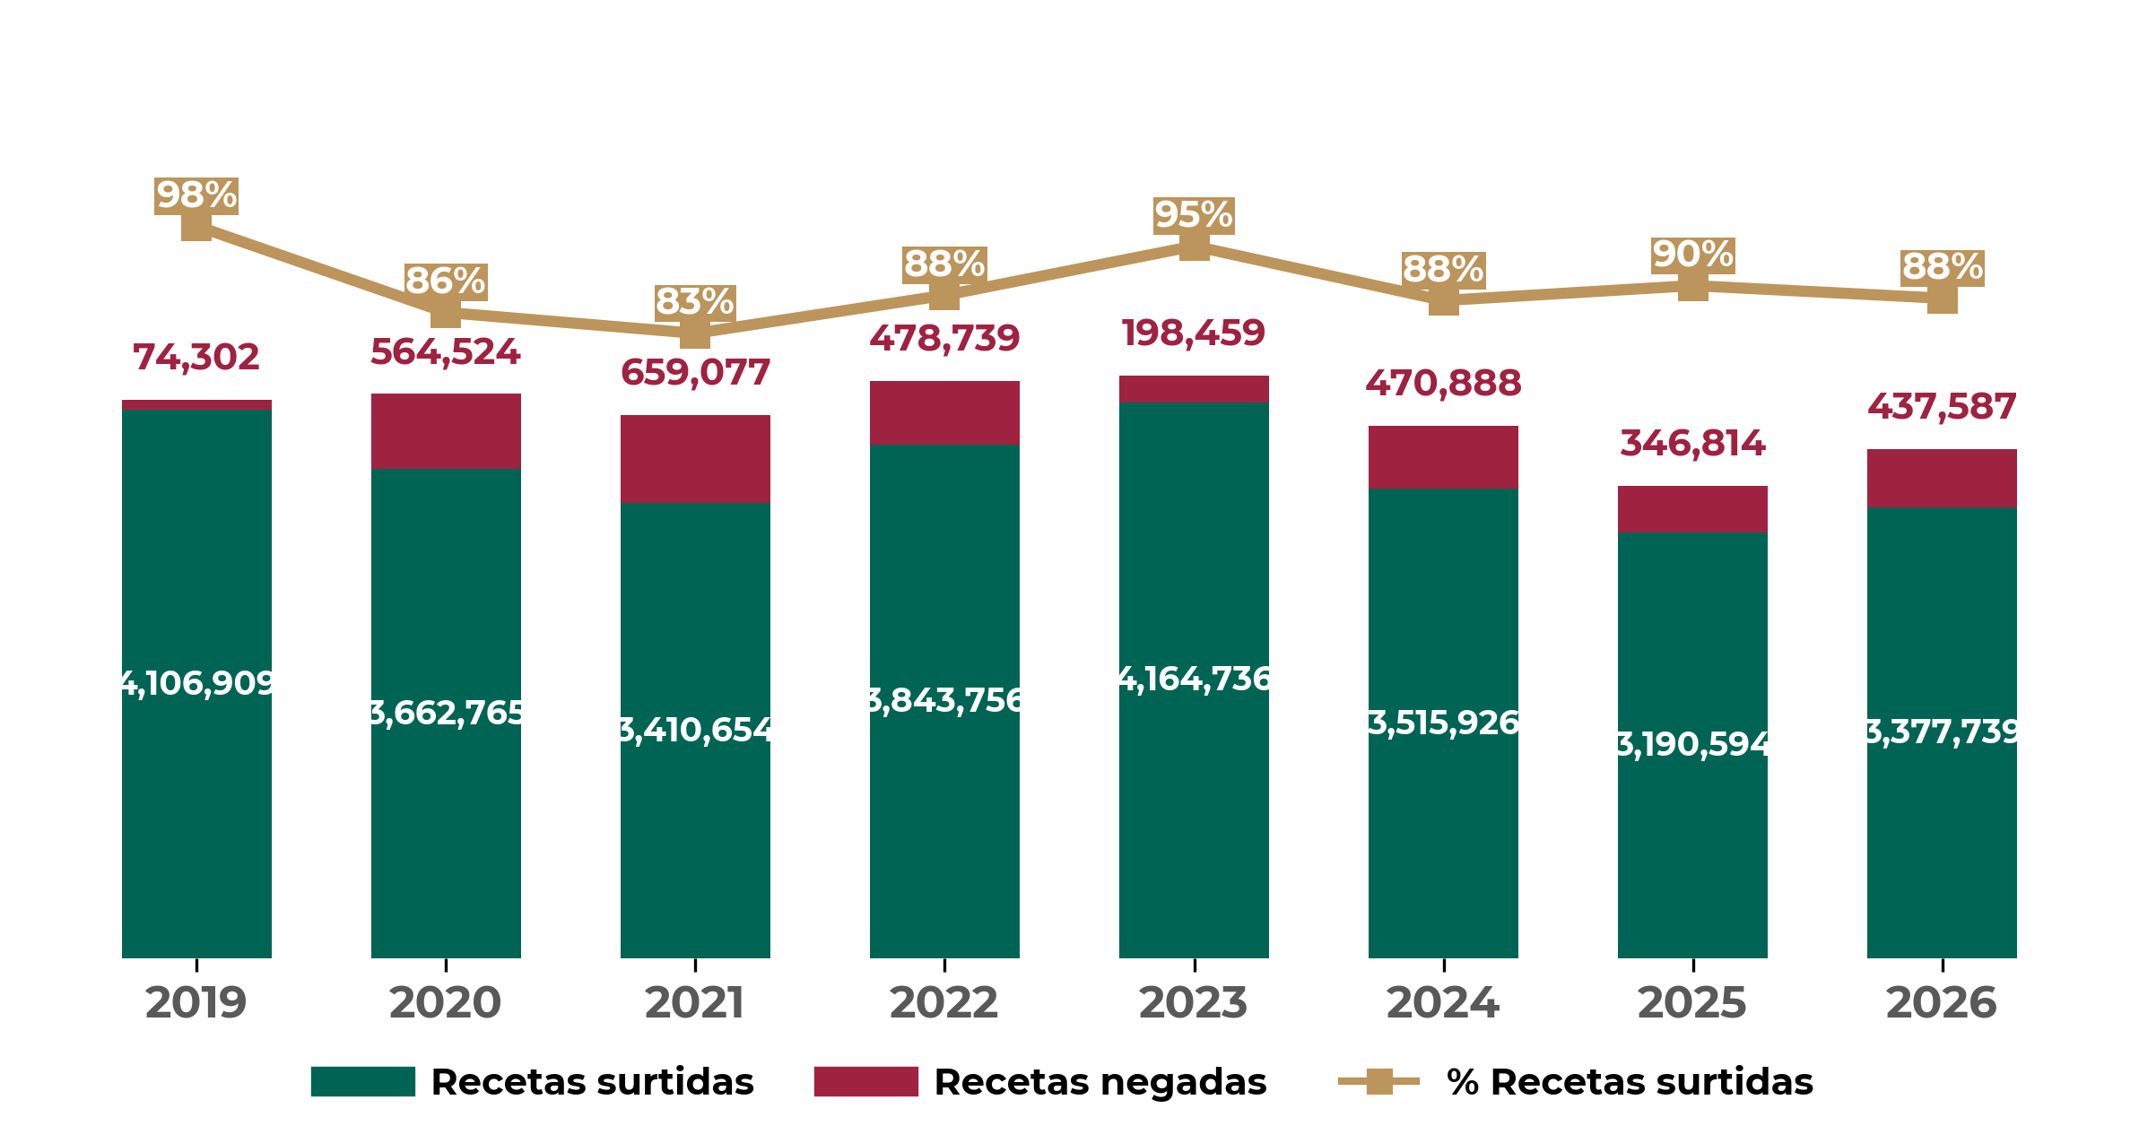
CHIHUAHUA
Recetas surtidas y negadas
Comparación interanual de enero a mayo de cada año
Fuente: Portal de Control de Abasto. En 2026, se muestra lo correspondiente al periodo del 1 de enero al 31 de mayo de 2026.
Recetas manuales y electrónicas
Año | Manuales | Electrónicas | Porcentaje de electrónicas
2019 | 669,922 | 3,511,289 | 84.0%
2026 | 170,480 | 3,644,846 | 95.5%
Fuente: Portal de Control de Abasto. En 2026, se muestra lo correspondiente al periodo del 1 de enero al 31 de mayo de 2026.

Slide 25
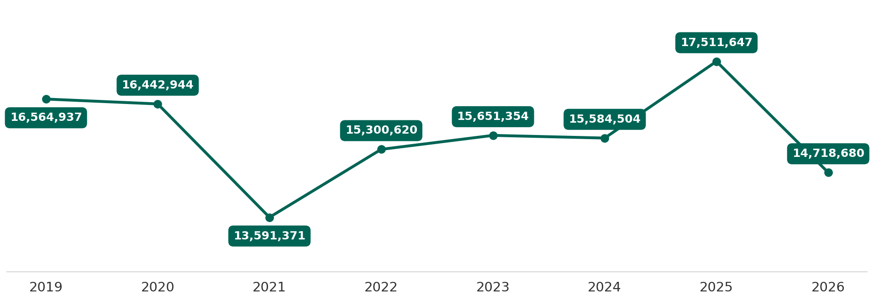
CHIHUAHUA
Abasto de Medicamentos
Piezas consumidas
Medicamentos con mayor demanda
Con mayor demanda de enero a mayo de 2026
Nombre | Consumo
Paracetamol, tableta (analgésico) | 862,443
Losartán, gragea o comprimido recubierto (hipertensión) | 613,082
Pantoprazol o Rabeprazol u Omeprazol, tableta o gragea o cápsula (antiácido) | 355,815
Gabapentina, cápsula (antiepiléptico) | 347,129
Pioglitazona, tableta (hipoglucemiante) | 333,330
Metformina, tableta (hipoglucemiante) | 325,796
Cloruro de sodio, solución inyectable al 0.9% (deshidratación) | 315,548
Hidroclorotiazida, tableta (diurético) | 296,928
Celecoxib, cápsula (antiinflamatorio) | 279,182
Telmisartán, tableta (antihipertensivo) | 263,175
Fuente: Portal de Control de Abasto. En 2026, se muestra lo correspondiente al periodo del 1 de enero al 30 de mayo de 2026.

Slide 26


CHIHUAHUA
¿Qué se hizo?
2025
1,564.4
mdp
Acciones 2025
Construcción:
Obras de Infraestructura 2025 | Monto (mdp)
Reestructuración, terminación y ampliación del HGR 260 camas en Cd. Juárez | $612.9
Nueva Sala de Hemodinamia en el HGR No. 1, Chihuahua | $38.4
Subtotal | $651.3
1
Hospital
2
Salas de
Hemodinamia
Obras de Conservación 2025 | Monto (mdp)
Mantenimiento de Infraestructura (PAO 2025) | $630.9
Intervención en áreas de terapia intensiva en 7 unidades (HGZ No. 6 Juárez Chihuahua, HGZ No.16 Cuauhtémoc, HGZ No.35 Cd. Juárez, HGZMF No. 11 Delicias, HGZMF No. 23 Hidalgo del Parral, HGR No. 66 Cd. Juárez, HGR No.1 Chihuahua) | $42.6
Intervención en áreas de hemodiálisis interna en 7 unidades (HGZ No.6, Juárez,HGSZ No.22,Nuevo Casas Grandes, HGZ No. 35,Cd. Juárez, HGZMF No. 11, Delicias, HGZMF No. 23, Hidalgo del Parral, HGR No. 66, Cd. Juárez, UMAA No. 68 Chihuahua) | $36.5
Intervención en áreas de residencias médicas en 12 unidades, Chihuahua | $35.1
Intervención en áreas de accesibilidad (rampas) en 21 unidades, Chihuahua | $17.7
Intervención en áreas de salud mental en 6 unidades (HGZ No. 6 Juárez, HGZ No.16 Cuauhtémoc, HGZ No.35 Cd. Juárez, HGZMF No. 11 Delicias, HGZMF No. 23 Hidalgo del Parral, HGR No. 66 Cd. Juárez) | $15.1
Intervención en áreas de urgencias en 3 unidades (UMF No.21 Camargo, UMF No. 33 Chihuahua, UMF No.44 Chihuahua) | $12.6
Intervención en áreas de mejora en 2 subdelegaciones Chihuahua y Juárez | $9.9
Subtotal | $800.4
Remodelación:
7
Áreas de
Terapia
Intensiva
7
Áreas de
Hemodiálisis
Adquisición:
3
Tomógrafos
Equipo Médico 2025, Instalación 2026 | Monto (mdp)
Adquisición de 10 piezas de equipo médico: 3 refrigeradores congeladores de 5.4 pies cúbicos, 2 monitores de signos vitales para el traslado del paciente (con protección antimagnética), 1 unidad de anestesia básica (con protección antimagnética), 3 tomógrafos, 1 mastógrafo digital | $98.8
Equipamiento Electromecánico 2025 | Monto (mdp)
Adquisición de elevadores | $13.9

Slide 27

CHIHUAHUA
¿Qué se hará?
2026
1,282.8
mdp
Acciones 2026
Construcción:
5
CECI
Obras de Infraestructura 2026 | Monto (mdp)
CECI 250 lugares Paraje Oriente, Cd. Juárez | $67.0
CECI 250 lugares Las Gladiolas, Cd. Juárez | $63.2
CECI 250 lugares Urbivilla el Cedro, Cd. Juárez | $62.8
CECI 250 lugares San Isidro, Cd. Juárez | $62.4
CECI 110 lugares Municipio Libre, Cd. Juárez | $36.1
Subtotal | $291.5
1
Centro de
Mezclas
Obras de Conservación 2026 | Monto (mdp)
Mantenimiento de infraestructura (PAO 2026) | $257.1
Centro de mezclas UMAA 68 | $30.1
Subtotal | $287.2
Equipamiento Electromecánico 2026 | Monto (mdp)
51 Equipos electromecánicos para 11 Unidades; 41 equipos para aires acondicionados, 1 equipo caldera generadora de vapor, 4 lavadoras, 4 secadoras y 1 elevador. Chihuahua | $704.1

Slide 28

CHIHUAHUA
1,018.3 mdp
Acciones en planeación
Obras de Infraestructura | Monto (mdp)
Ampliacion y Remodelación UMF 70 Cd. Juarez (20 CMF + 8 Enfermería + 8 Espec + 2 Urg + 6 Complementarios) | $548.2
Ampliacion y Remodelación UMF 64 Cd. Juarez (10 CMF + 5 Enfermería + 7 Espec + 2 Urg + 5 Complementarios) | $444.5
Fortalecimiento de UCIN en HGO 15 Chihuahua | $12.8
TOTAL | $1,005.5
Obras de Conservación | Monto (mdp)
Fortalecimiento de UCIN en HGO 15 Chihuahua | $12.8
Propuestas en valoración
5 Predios en ruta y 5 CECI en Construción 2026
Estatus terrenos ¹ |  | Municipios
 | 0 Reserva IMSS | -
 | 5 Donación | Paraje Oriente, Municipio Libre, San Isidro, Gladiolas, Urbivilla
62
44 CECI IMSS
18 CECI CAMPO
2026
2025-2030
¹ Terrenos validados. 5 CECI en construcción en Ciudad Juárez.

Slide 29


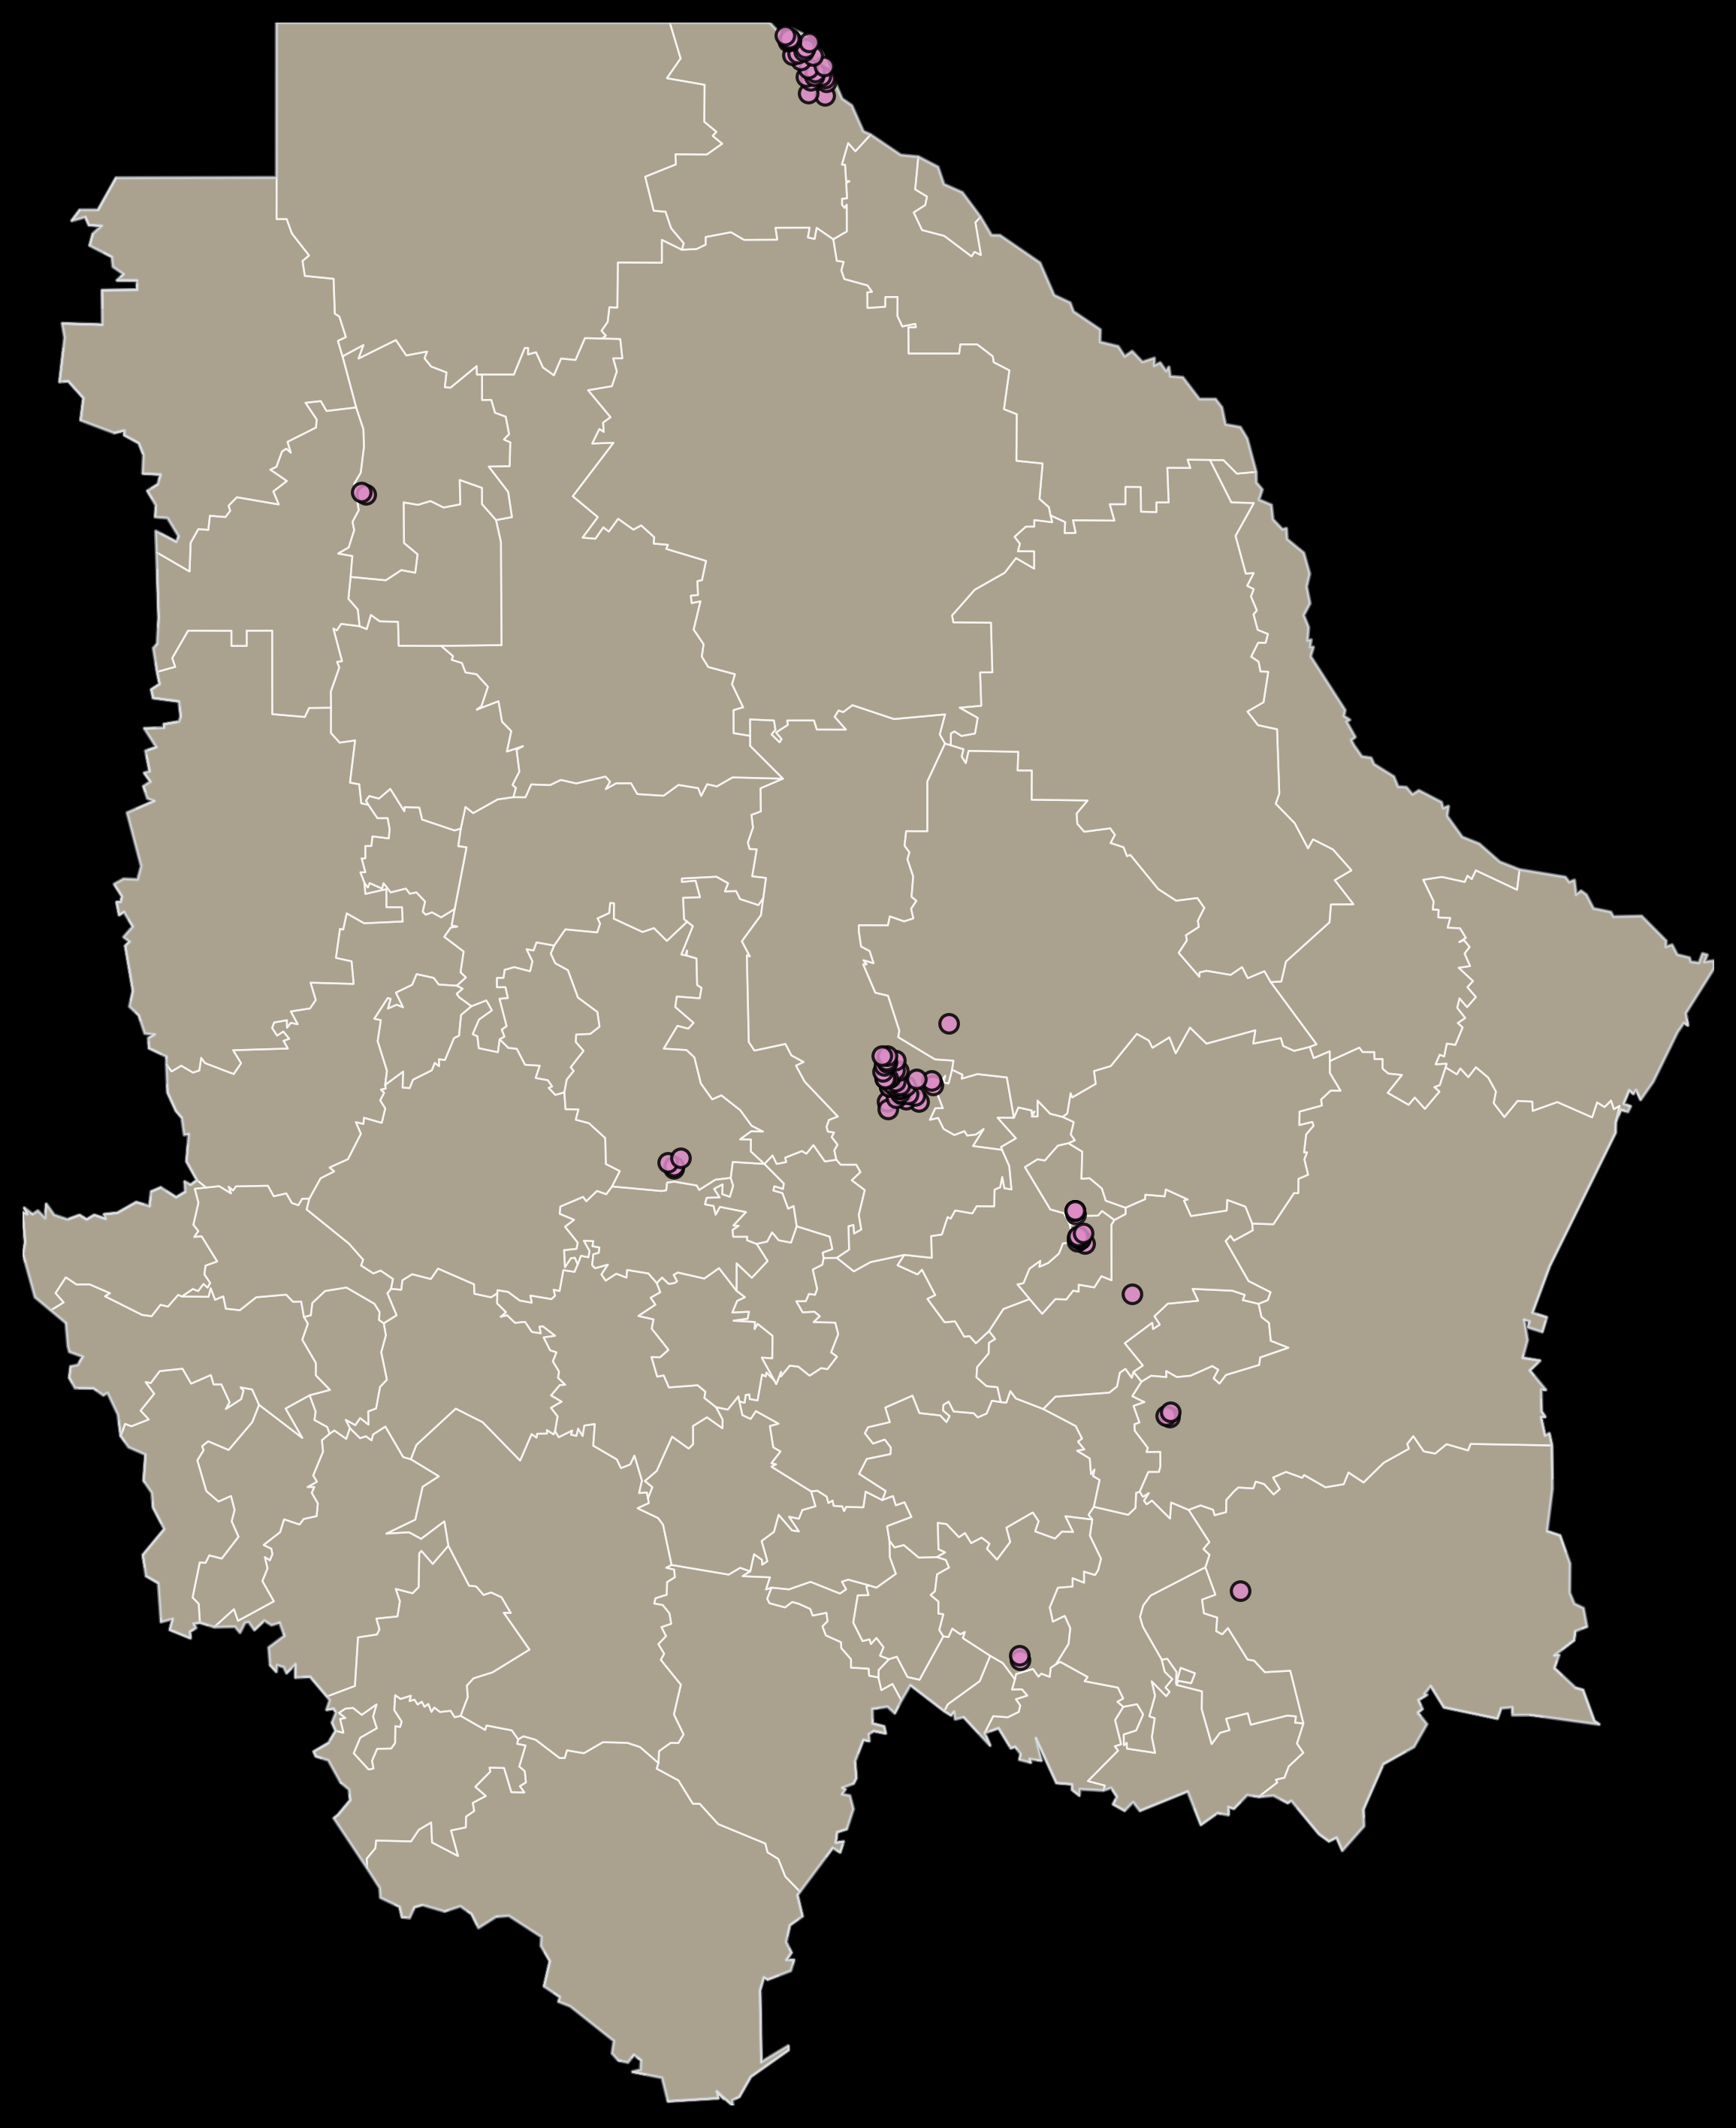
CHIHUAHUA
Infraestructura de prestaciones sociales
GUARDERÍAS
81 unidades 9 directas 72 indirectas | 11,249 inscritos 981 en espera
BIENESTAR SOCIAL
2 CECEM | Nvo Casas Grandes y Parral
1 CRESTCAP | Chihuahua, Chih
3 CEBIS | Cd. Cuauhtémoc, Delicias e Hidalgo del Parral
5 Centros de Seguridad Social | Chihuahua, Ciudad Delicias, Ciudad Juárez, Col. Anáhuac y Ciudad Parral
1 Teatro | Ciudad Juárez
CENTROS VACACIONALES, VELATORIOS Y TIENDAS
2 Tiendas IMSS-SNTSS | No. 14 Chihuahua y No. 97 Cd. Juárez
2 Velatorios | Chihuahua y Ciudad. Juárez
Guarderías 81
Fuente: Dirección de Prestaciones Económicas y Sociales, mayo de 2026.

Slide 30
CHIHUAHUA
Actividad económica
PRINCIPALES EMPLEADORES
Empleador público | Empleos Anterior | Empleos Actual | Variación | Empleador Privado | Empleos Anterior | Empleos Actual | Variación
Instituto Mexicano del Seguro Social | 22,634 | 22,777 | 0.6% | Cordis de México S.A. de C.V. | 13,821 | 13,682 | -1.0%
 |  |  |  | Lear Mexican Trim Operations S. de R.L. de C.V. | 11,984 | 12,049 | 0.5%
 |  |  |  | Operadora Futurama S.A. de C.V. | 10,723 | 10,561 | -1.5%
Puestos de trabajo, por tipo de sector
May 2025
May 2026
-3.02%
-2.53%
-0.18%
+0.42%
+1.45%
+1.90%
+2.25%
+2.75%
+5.89%
Puesto de trabajo, por tipo de contratación
Mes | Permanente |  | Eventual |  | Total
 | Urbano | Campo | Urbano | Campo
May 2025 | 886,753 | 12,471 | 66,703 | 3,829 | 969,756
May 2026 | 885,621 | 12,255 | 62,213 | 3,542 | 963,631
Variación % | -0.1% | -1.7% | -6.7% | -7.5% | -0.6%
Fuente: Dirección de Incorporación y Recaudación.

Slide 31

CHIHUAHUA
Puestos de trabajo y salario base de cotización
 | 2018 diciembre | 2026 Mayo | Variación % | Nacional 2026 | Salario Mensual
Salario Base de Cotización | $343.59 | $702.18 | 44.5% | $671.25 | $21,065.4
Salario Base de Cotización: se utilizó como deflactor del salario el cociente del INPC entre diciembre 2018 (103.02) y preliminar de mayo 2026 (145.714) de 0.7069998.
Puestos de trabajo comparación interanual de cada año
$702.18
SBC
Mayo
2018
2019
2020
2021
2022
2023
2024
2025
2026
PRINCIPALES DEUDORES
Categoría | Deudores | Monto de deuda (mdp)
Principales deudores públicos | Municipio de Rosales | $1.90
 | Municipio de Guerrero | $0.12
 | Municipio de Ahumada | $0.03
Principales deudores privados | VRP Transportes de México S de RL de CV | $10.33
 | Antonio Akel Quintana | $7.04
 | Transportes Enlace Internacional SA de CV | $6.85
Fuente: Dirección de Incorporación y Recaudación. Corte de información mayo 2026.

Slide 32
CHIHUAHUA PROGRAMA IMSS-COPLAMAR
Infraestructura
2. Población beneficiada
Unidades | Total
Hospital Rural | 3
Unidad Médica Rural | 144
Brigada Salud | 9
Unidad Médica Móvil | 3
Centros de Atención Rural Obstétrica | 2
Total | 161
55,960
Derechohabiente
208,368
Población beneficiaria
152,408
Población abierta
44,540
Población en localidades indígenas
3. Productividad
Concepto | Productividad | Día Típico
Total consultas | 341,627 | 1,288
Familiar | 300,538 | 1,151
Estomatología | 7,789 | 30
Urgencias | 19,038 | 52
Especialidades | 14,262 | 55
Cirugías | 2,433 | 7
Partos | 1,489 | 4
Egresos Hosp. | 5,896 | 16
341,627
consultas anuales
2,433
cirugías anuales
enero-diciembre 2025
4. Personal
Disciplina | Base | Confianza | Estatuto A | Sustitutos | Total
Médicos | 72 | 14 | 1 | 5 | 92
Enfermeras | 217 | 1 | 3 | 220 | 441
Paramédicos | 31 | 0 | 3 | 13 | 47
Administrativas | 24 | 11 | 22 | 5 | 62
Servicios Generales | 76 | 6 | 13 | 42 | 137
Acción Comunitaria | 0 | 7 | 9 | 0 | 16
Total | 420 | 39 | 51 | 285 | 795
5. Organización comunitaria
OOAD | Voluntarios Rurales | Comités de Salud | Integrantes de Comités | Voluntarios | Parteras Voluntarias | Médicos Tradicionales
Total Programa | 639 | 648 | 3,500 | 2,423 | 48 | 6
enero-diciembre 2025

